Slide 1

AUTOMATIZACIÓN DE PRUEBAS FUNCIONALES
Sesión 3

Slide 2

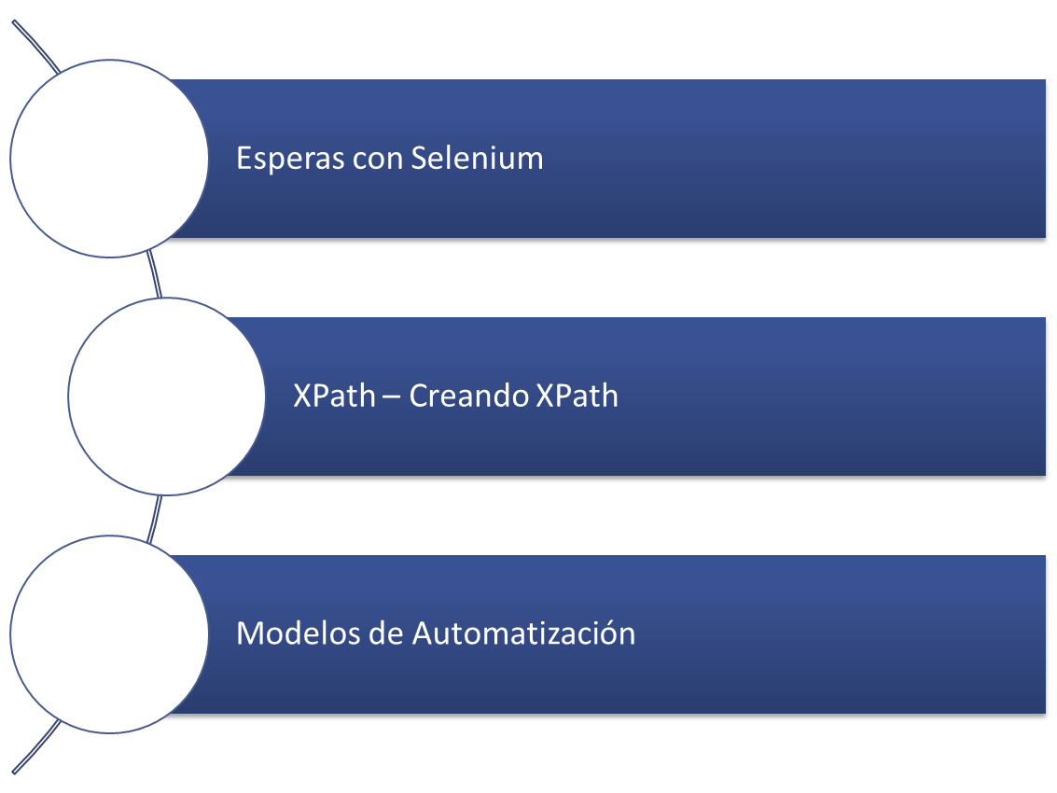




Agenda

Slide 3
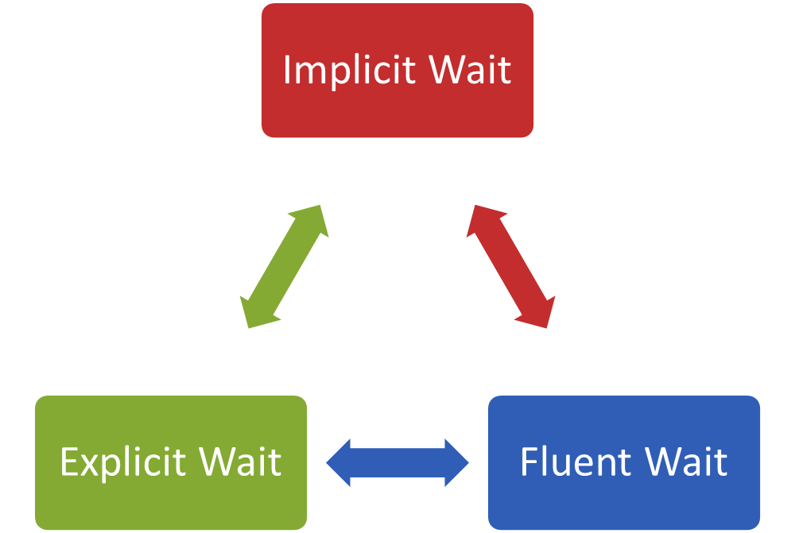

Esperas con Selenium

Slide 4
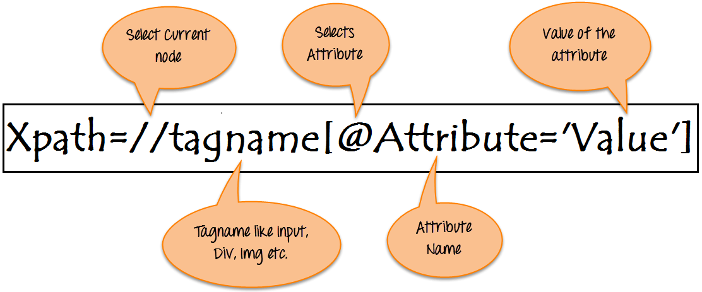
Manejo de XPATH

Slide 5
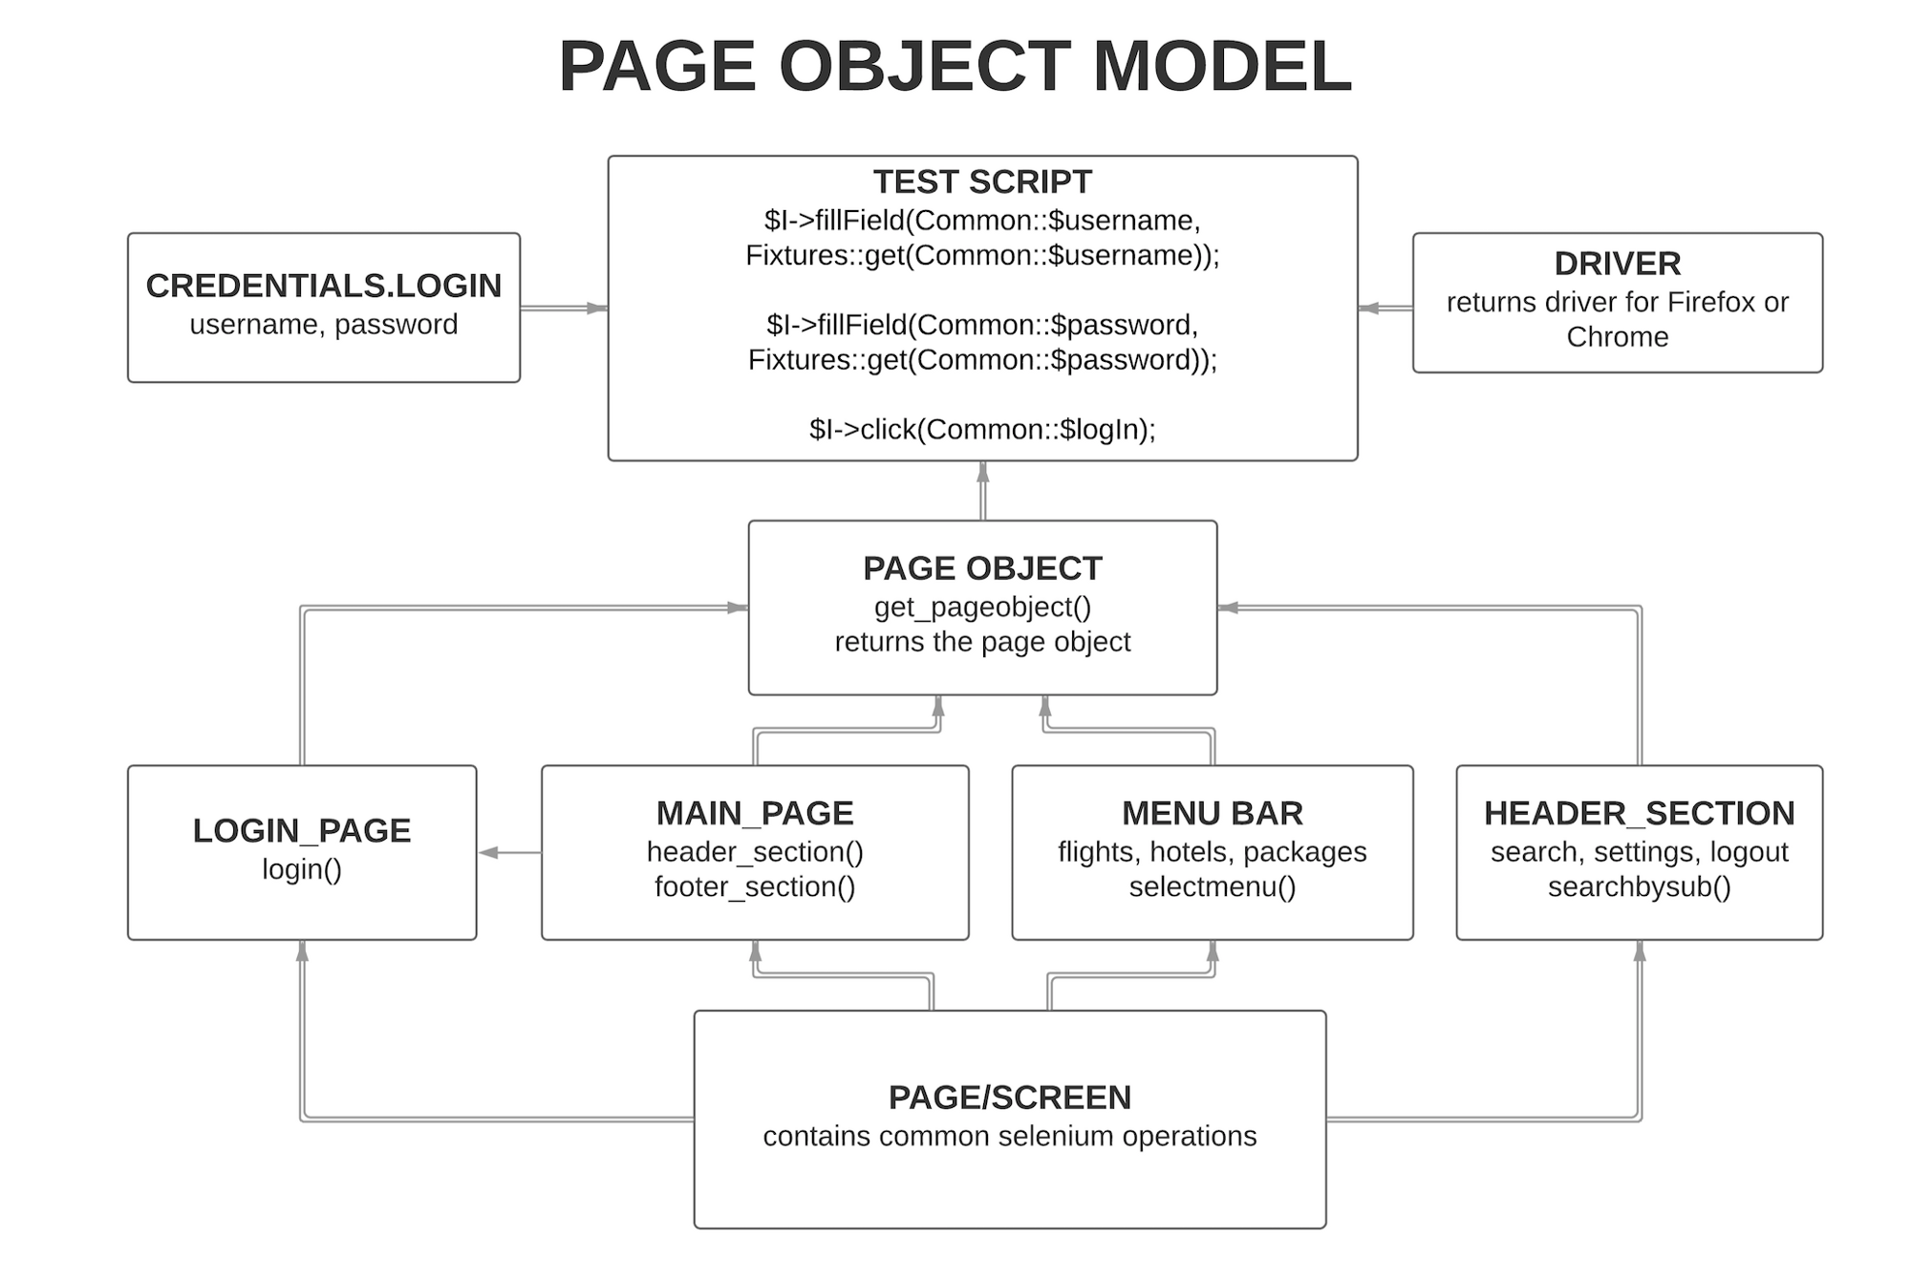
Page Object Model - POM

Slide 6
Page Factory
El patrón PageFactory se utiliza, junto con el patrón Page Object a la hora de implementar pruebas funcionales para hacer el código más mantenible y evitar escribir código como:

Slide 7

Preguntas

